Slide 1


Chào mừng các con đến với tiết học
Môn: Mĩ thuật
Chủ đề 2: MÙA THU QUÊ EM
Bài 1: Mặt nạ trung thu (2 tiết)
Cô giáo: Nguyễn Thị Tú

Slide 2
Mĩ thuật
CHỦ ĐỀ 2: MÙA THU QUÊ EM
Bài 1: Mặt nạ trung thu (2 tiết)
Hoạt động 1. Khám phá

Slide 3
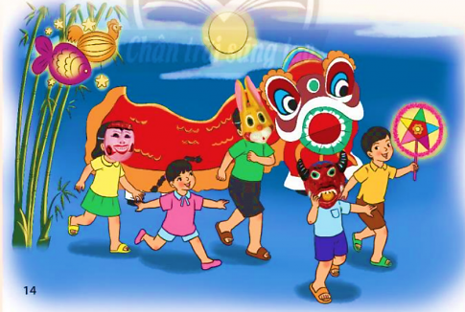
HOẠT ĐỘNG 1: KHÁM PHÁ
Kể tên các đồ chơi Trung thu?
Tên các mặt nạ có trong tranh?
Nét biểu cảm của các mặt nạ?
Em còn biết những mặt nạ Trung thu nào khác nữa?

Slide 4
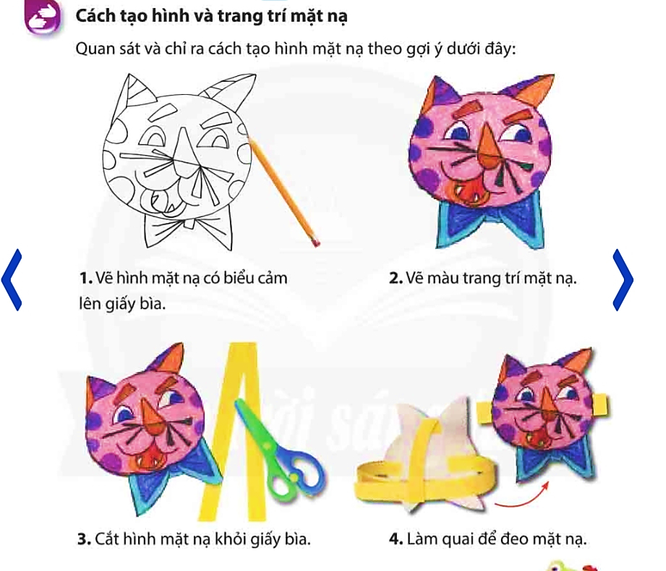
HOẠT ĐỘNG 2: KIẾN TẠO KIẾN THỨC- KĨ NĂNG
Cách tạo hình và trang trí mặt nạ:

Slide 5

VIDEO HƯỚNG DẪN TẠO HÌNH MẶT NẠ TRUNG THU
https://youtu.be/eUez_KnO8CI

Slide 6
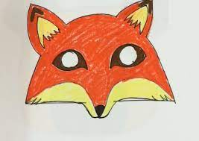
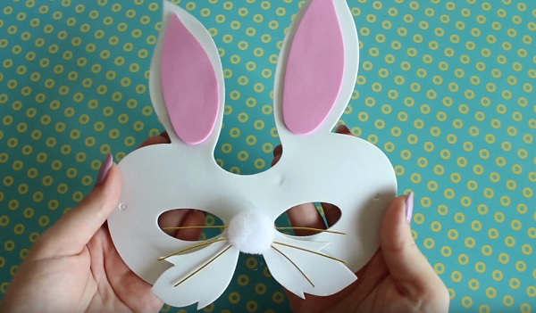
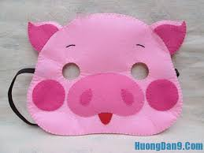
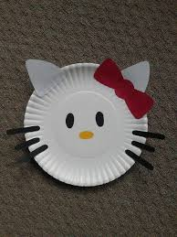
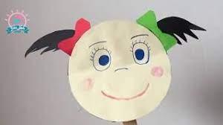
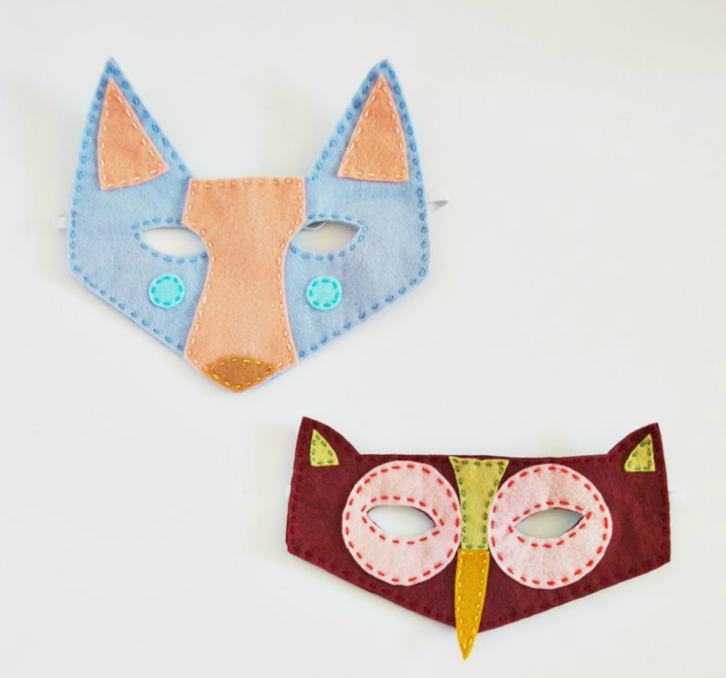
Bài tham khảo

Slide 7

HĐ 3: LUYỆN TẬP - SÁNG TẠO
- Tạo hình mặt nạ từ vật liệu tìm được theo ý thích.
GV gợi mở cho HS cách vẽ:
+ Em chọn hình con vật hay nhân vật gì để làm mặt nạ?
+ Em định làm mặt nạ tròn, cân đối hay tự do?
+ Mặt nạ của em có biểu cảm như thế nào?
+ Em sẽ sử dụng màu sắc như thế nào?
+ Em sẽ trang trí gì thêm để mặt nạ biểu cảm và độc đáo hơn?

Slide 8

HOẠT ĐỘNG 4: PHÂN TÍCH- ĐÁNH GIÁ
CÂU HỎI GỢI MỞ
+ Em thích hình mặt nạ nào? Vì sao?
+ Mặt nạ đó có biểu cảm như thế nào?
+ Màu sắc của mặt nạ như thế nào? Có tương phản với nhau không?
+ Em có muốn điều chỉnh gì để mặt nạ đẹp và hoàn thiện hơn không?

Slide 9
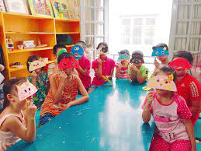
Sắm vai theo sản phẩm mặt nạ
HOẠT ĐỘNG 5: VẬN DỤNG - PHÁT TRIỂN
-Mặt nạ em tạo hình là nhân vật gì?

Slide 10
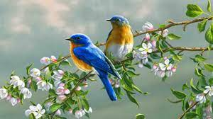
Kính chúc các thầy cô giáo và các em
Mạnh khỏe – Hạnh phúc

